Slide 1
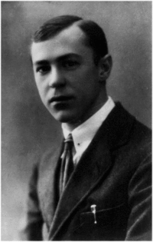
І
р
и
н
а
К
о
т
е
л
ю
х
Підмогильний Валер'ян
Петрович
П
і
д
г
о
т
у
в
а
л
а
(1901 – 1937)
український письменник і перекладач, один з найвидатніших прозаїків українського «розстріляного відродження»

Slide 2
Народився
в селі Писарівка Павлоградського повіту в бідній селянській родині.
1910–1918 роки навчався в Першому катеринославському реальному училищі, яке закінчив з «відзнакою».

Slide 3
у 1920–1921 роках Підмогильний вчителював у Павлограді на Катеринославщині.
1921 року Підмогильний переїхав до Києва, де працював бібліографом Книжкової палати.

Slide 4
У 1921–1923 роки викладав українську мову та політосвіту у Ворзельській трудовій школі.
1921 року письменник одружився з донькою ворзелівського священика Катрею Червінською, актрисою Театру юного глядача.

Slide 5
Підмогильний брав участь у літературній дискусії 1925-1928 років.
24.05.1925 року він виступив у
великій залі Всенародноï бібліотеки перед представниками літературно-громадських організацій, вузівською молоддю, міською інтелігенцією на диспуті «Шляхи розвитку сучасноï літератури»

Slide 6
1931 року переїхав до
Харкова.
В Харкові він працює у видавництві “ЛіМ”а згодом отримує посаду консультанта з іноземноï літератури при видавництві «Рух».

Slide 7
8.12. 1934 року Валер'яна Підмогильного було заарештовано зі звинуваченням в «участі у роботі терористичної організації, що ставила собі за мету організацію терору проти керівників партії».

Slide 8
13.11.1937 року до двадцятилітнього ювілею Жовтневої революції особлива трійка УНКВС винесла новий вирок: «Розстріляти», щоб звільнити місце для нових мучеників режиму. Разом із Валер'яном Підмогильним в урочищі Сандармох у Карелії було розстріляно більше 1000 в'язнів,

Slide 9
Валеріана Підмогильного було реабілітовано 1956 року.
На Байковому кладовищі Києва є могила сім'ї Підмогильних.

